Slide 1

МОНГОЛ УЛСЫН 2017 ОНЫ НЭГДСЭН ТӨСВИЙН
ТОГТВОРТОЙ БАЙДАЛ, ӨРИЙН УДИРДЛАГЫН
ТОЙМ ДҮГНЭЛТ
Судлаачид:
А.Мөнхцог (MS Econ)
Б.Энхбаяр (MBA)
А.Батпүрэв (MS Econ)
Редактор:
Д.Оюунбадам (PhD)
Монгол Улсын 2017 оны нэгдсэн төсвийн Тогтвортой байдал, Өрийн удирдлагын тойм дүгнэлт
2016 оны 10 дугаар сар
“Нээлттэй Нийгэм Форум”-ын захиалгаар
Монголын Хөрөнгийн Зах Зээлийн Зөвлөл боловсруулав.

Slide 2
МОНГОЛ УЛСЫН 2017 ОНЫ НЭГДСЭН ТӨСВИЙН ТОГТВОРТОЙ БАЙДАЛ, ӨРИЙН УДИРДЛАГЫН ТОЙМ ДҮГНЭЛТ
АГУУЛГА
1. ТӨСВИЙН ТЭНЦЛИЙН ҮР ДҮНГИЙН ҮЗҮҮЛЭЛТҮҮД БА ТОГТВОРТОЙ БАЙДАЛ
  1.1. 2017 ОНЫ ТӨСВИЙН ТӨСЛИЙН ТАНИЛЦУУЛГА БА ҮР ДҮНГИЙН ҮЗҮҮЛЭЛТҮҮД
  1.2. ТӨСВИЙН ТОГТВОРТОЙ БАЙДЛЫН ТУХАЙ ХУУЛИЙН ТУСГАЙ ШААРДЛАГУУДАД НИЙЦСЭН БАЙДАЛ
  1.3. ТӨСВИЙН САНХҮҮГИЙН ТОГТВОРТОЙ БАЙДЛЫН ИНДИКАТОРУУД
    А. Төсвийн урсгал тэнцэл
    Б. Урсгал төсвийн зээлжих хэрэгцээ
    В. Өр төлбөр ба орлогын харьцаа
    Г. Цэвэр зээл
2. ӨРИЙН УДИРДЛАГА
2.1. ЗАСГИЙН ГАЗРЫН ГАДААД ӨРИЙН ТУХАЙ ОЙЛГОЛТ
2.2. ЗАСГИЙН ГАЗРЫН ГАДААД ДОТООД ӨРИЙН БАЙДАЛ
  А. Засгийн газрын дотоод үнэт цаас
  Б. Засгийн газрын гадаад өр
  В. Засгийн газрын баталгаа
2.3. 2017 ОНД АВЧ ШИНЭЭР АВЧ БУЙ ХӨНГӨЛӨЛТТЭЙ ЗЭЭЛ
2.4. ЗАСГИЙН ГАЗРЫН ӨРИЙН ТОГТВОРТОЙ БАЙДЛЫН ҮЗҮҮЛЭЛТҮҮД
    А. Гадаад өрийн тогтвортой байдлын үзүүлэлтүүд
    Б. Засгийн газрын нийт өрийн дарамтын үзүүлэлтүүд
    В. Зээлжих зэрэглэл ба түүний нөлөөлөл
3. ГАДААДЫН ЗЭЭЛ, ТУСЛАМЖААР ХЭРЭГЖҮҮЛЭХ ТӨСӨЛ, ХӨТӨЛБӨРҮҮД
Монголын Хөрөнгийн Зах Зээлийн Зөвлөл

Slide 3
МОНГОЛ УЛСЫН 2017 ОНЫ НЭГДСЭН ТӨСВИЙН ТОГТВОРТОЙ БАЙДАЛ, ӨРИЙН УДИРДЛАГЫН ТОЙМ ДҮГНЭЛТ
1. ТӨСВИЙН ТЭНЦЛИЙН ҮР ДҮНГИЙН ҮЗҮҮЛЭЛТҮҮД БА ТОГТВОРТОЙ БАЙДАЛ
САНХҮҮГИЙН ТОГТВОРТОЙ БАЙДАЛ:
Засгийн газрын одоо болон ирээдүйд хэрэгжүүлэх бодлого, үйл ажиллагаа нь төсвийн чадавхи, тэнцлийн байдлын улмаас доголдож санхүүгийн эрсдэлд орохгүй байх
ТАТВАРЫН ТОГТВОРТОЙ БАЙДАЛ:
Татвар, орлого бүрдүүлэлтийн бусад систем нь гэнэтийн өөрчлөлтгүйгээр тогтвортой үргэлжилж эдийн засгийн өрсөлдөх чадвар, хөрөнгө оруулалтыг дэмждэг байх
ҮЕ ХООРОНДЫН ТОГТВОРТОЙ БАЙДАЛ:
Нөөц баялагийн ашиглалт, хуваарилалт болон татварын орлогын бүрдүүлэлт нь өнөөгийн болон дараагийн үеүүдийн хооронд “шударга” тэгш хуваарилагддаг байх
БОДЛОГО, ХӨТӨЛБӨРИЙН ТОГТВОРТОЙ БАЙДАЛ:
Бодлогын тэргүүлэх чиглэлүүд, тэдгээрийн хүрээнд хэрэгжүүлж байгаа төсөл, хөтөлбөрүүд тууштай хэрэгждэг байх
НИЙГМИЙН ТОГТВОРТОЙ БАЙДАЛ:
Боловсрол, эрүүл мэнд, аюулгүй байдал гэх мэт нийгмийн зорилтууд үе шаттай хэрэгжих баталгааг төсөв хангадаг байх ёстой (хэрэгжилтийг үнэлэхэд төвөгтэй үзүүлэлт )
Монголын Хөрөнгийн Зах Зээлийн Зөвлөл

Slide 4
МОНГОЛ УЛСЫН 2017 ОНЫ НЭГДСЭН ТӨСВИЙН ТОГТВОРТОЙ БАЙДАЛ, ӨРИЙН УДИРДЛАГЫН ТОЙМ ДҮГНЭЛТ
2017 ОНЫ ТӨСВИЙН ТӨСЛИЙН ТАНИЛЦУУЛГА БА ҮР ДҮНГИЙН ҮЗҮҮЛЭЛТҮҮД
Төсвийн үндсэн үзүүлэлтүүд (сая төг):
Төсвийн үр дүнгийн үзүүлэлтүүд ДНБ-д эзлэх хувиар:
Эх сурвалж; 2017 төсвийн төсөл
Монголын Хөрөнгийн Зах Зээлийн Зөвлөл
Эх сурвалж; 2017 төсвийн төсөл

Slide 5
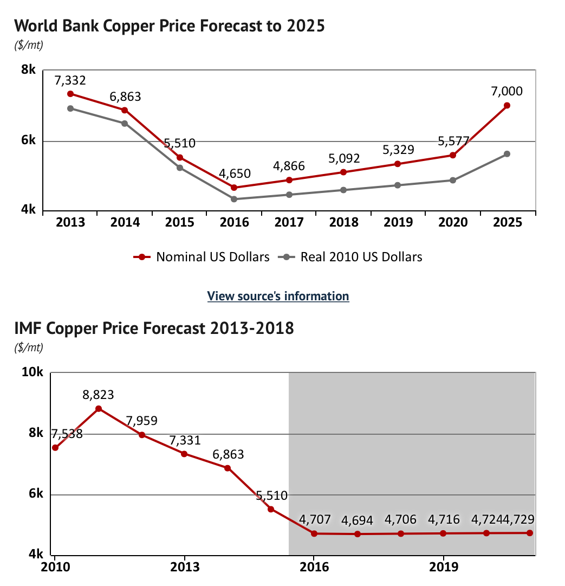
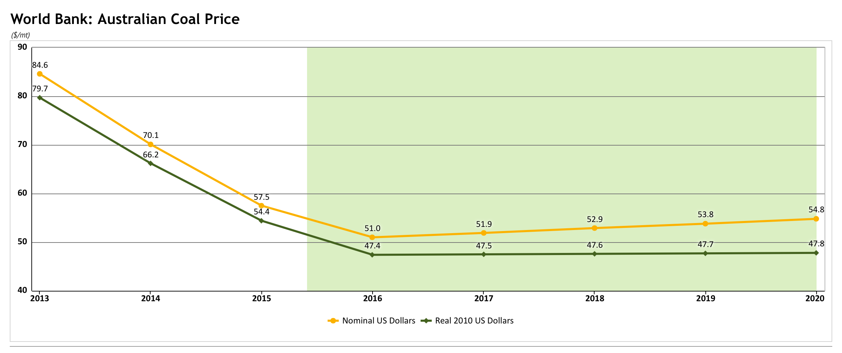
МОНГОЛ УЛСЫН 2017 ОНЫ НЭГДСЭН ТӨСВИЙН ТОГТВОРТОЙ БАЙДАЛ, ӨРИЙН УДИРДЛАГЫН ТОЙМ ДҮГНЭЛТ
2017 ОНЫ ТӨСВИЙН ТӨСЛИЙН ТАНИЛЦУУЛГА БА ҮР ДҮНГИЙН ҮЗҮҮЛЭЛТҮҮД
Монгол Улсын 2017 оны эдийн засгийн өсөлтийн таамаглалууд
2017 оны төсвийн орлогын төсөөлөл нь зарим талаар ихээхэн өөдрөг хүлээлтэд суурилсан, тасалдах эрсдэл бий.
ДНБ-ийн өсөлт таамагласан хэмжээнд хүрэхгүй байх эрсдэлтэй.
2017 – 2020 он хүртэлх гол нэрийн түүхий эдийн дэлхийн зах зээлийн ханшийн таамаглал
Төсвийн тогтвортой байдлын тухай хуулинд нийцсэн байдал
Нэгдсэн төсвийн орлогыг тэнцвэржүүлсэн журмаар тооцсон байх.
Нэгдсэн төсвийн тэнцвэржүүлсэн тэнцлийн алдагдал тухайн жилийн ДНБ-ийн 2 хувиас илүүгүй байх. (2017 онд 10%)
Тухайн жилийн нэгдсэн төсвийн нийт зарлагын өсөлтийн хувь нь тухайн жилийн эрдэс баялгийн бус ДНБ-ий өсөлтийн хувь тухайн жилийн өмнөх 12 жилийн эрдэс баялгийн бус ДНБ-ий өсөлтийн дунджийн аль ихээс хэтрэхгүй байх.
Засгийн газрын өрийн өнөөгийн үнэ цэнээр илэрхийлсэн үлдэгдэл нь 2017 онд ДНБ-ий 60 хувиас хэтрэхгүй байх. (2017 онд 85%)
ГОЛ НЭРИЙН ТҮҮХИЙ ЭДҮҮДИЙН ҮНИЙН ПРОГНОЗ БА ТӨСӨВТ ТӨЛӨВЛӨСӨН БАЙДАЛ (Ам.доллар / Тонн)
 | Түүхий эд | 2017 төсвийн төсөл | Дэлхийн банкны таамаглал
1 | Зэс | 4599.0 | 4866.0
2 | Нүүрс | 44.1 | 51.9
3 | Алт | 1255.0 | 1219.0
4 | Төмрийн хүдэр | 35.5 | 45.0
ДНБ-д эзлэх хувь
Монголын Хөрөнгийн Зах Зээлийн Зөвлөл

Slide 6
МОНГОЛ УЛСЫН 2017 ОНЫ НЭГДСЭН ТӨСВИЙН ТОГТВОРТОЙ БАЙДАЛ, ӨРИЙН УДИРДЛАГЫН ТОЙМ ДҮГНЭЛТ
ТӨСВИЙН САНХҮҮГИЙН ТОГТВОРТОЙ БАЙДЛЫН ИНДИКАТОРУУД
  I. ТӨСВИЙН УРСГАЛ ТЭНЦЭЛ
  Улс орны санхүүгийн тогтвортой байдлыг илтгэх суурь хүчин зүйл нь урсгал орлого болон урсгал зардлын тогтвортой байдал ба урсгал тэнцлийн алдагдал юм. Өөрөөр хэлбэл энэ нь богино, дунд болон урт хугацаанд улс орны санхүүгийн чадавх, орлогоороо зардлаа санхүүжүүлэх чадвартай байдлыг хэмжинэ.
Төсвийн урсгал тэнцлийн байдал:
Сүүлийн 3 жил урсгал орлого буурч байгаа нөхцөлд урсгал зардлыг өсгөж тооцож байгаа нь учир дутагдалтай бөгөөд гол нэрийн экспортын бүтээгдэхүүний үнэ дэлхийн зах зээлд дээр буурч байгаа, эдийн засгийн хүндрэлтэй үед тэнцлийн алдагдал төлөвлөснөөс илүү гарах магадалтай байна.
Төсвийн урсгал орлого, урсгал зардал болон ДНБ-ий өсөлтийн хувь:
Монгол Улсын урсгал орлого, зардал нь тогтворгүй, өөрчлөлтийн дээд түвшин нь 65.9%, бага нь 0.7%-иар өөрчлөгдөж, 2003 оноос тогтворгүй явж ирсэн ба 2013 оноос тогтворжих хандлагатай болсон. Төсвийн урсгал тэнцлийн тогтворгүй байдал нь ДНБ-д шууд нөлөөлдөг байна.
Монголын Хөрөнгийн Зах Зээлийн Зөвлөл

Slide 7
МОНГОЛ УЛСЫН 2017 ОНЫ НЭГДСЭН ТӨСВИЙН ТОГТВОРТОЙ БАЙДАЛ, ӨРИЙН УДИРДЛАГЫН ТОЙМ ДҮГНЭЛТ
ТӨСВИЙН САНХҮҮГИЙН ТОГТВОРТОЙ БАЙДЛЫН ИНДИКАТОРУУД
  II. УРСГАЛ ТӨСВИЙН ЗЭЭЛЖИХ ХЭРЭГЦЭЭ
Төсвийн урсгал орлогоор урсгал зардлаа санхүүжүүлж чадахгүй нөхцөлд зөвхөн урсгал зардлыг санхүүжүүлэх зорилгоор зайлшгүй авах зээлийн хэрэгцээ юм. Зээлжих хэрэгцээг тооцохдоо төсвийн тэнцлээс хөрөнгө оруулалтын зардлыг хасаж тооцсон болно.
Төсвийн зээлжих хэрэгцээ (урсгал тэнцлийн зөрүү)
Монголын Хөрөнгийн Зах Зээлийн Зөвлөл

Slide 8
МОНГОЛ УЛСЫН 2017 ОНЫ НЭГДСЭН ТӨСВИЙН ТОГТВОРТОЙ БАЙДАЛ, ӨРИЙН УДИРДЛАГЫН ТОЙМ ДҮГНЭЛТ
ТӨСВИЙН САНХҮҮГИЙН ТОГТВОРТОЙ БАЙДЛЫН ИНДИКАТОРУУД
  III. ӨР ТӨЛБӨР БА ОРЛОГЫН ХАРЬЦАА
Төсвийн тэнцвэржүүлсэн орлогод эзлэх цэвэр зээлийн харьцаа нь улсын төсөвт учруулж байгаа санхүүгийн өр төлбөрийн дарамтыг илэрхийлэх үзүүлэлт юм. Харьцаа нь өндөр байвал урсгал орлогод учрах өр төлбөрийн дарамт өндөр буюу өр төлбөрөө төлөх чадвар сул байгааг илэрхийлдэг бол энэ харьцаа нь бага буюу 0 рүү тэмүүлэх тусам өрийн дарамт бага, өр төлбөрөө барагдуулах чадвар сайн гэж үздэг байна. Мөн энэхүү харьцаа хугацааны дагуу нь тогтмол байх нь улсын төсвийн тогтвортой байдлыг илэрхийлэх үзүүлэлт болох юм.
2017 оны төсвийн төсөлд цэвэр зээл ба орлогын харьцаа 0.02 болж буурахаар тооцсон боловч эдийн засгийн хүндрэлтэй байгаа үед урсгал орлогын хэт өөдрөг төсөөлөл нь биелэхгүй байх магадлал өндөр, урсгал зардлыг өсгөж төлөвлөсөн тул санхүүжилтийн дутагдал үүсч уг харьцаа илүү өндөр гарах магадлалтай. Мөн хүүгийн төлбөрийг оруулж тооцвол орлогод ирэх дарамт өндөр хэвээр байна
Монголын Хөрөнгийн Зах Зээлийн Зөвлөл

Slide 9
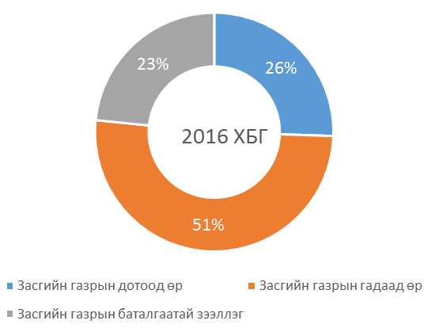
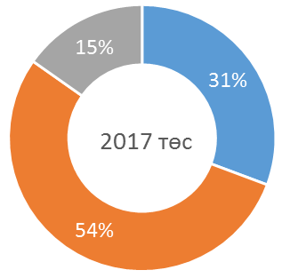
МОНГОЛ УЛСЫН 2017 ОНЫ НЭГДСЭН ТӨСВИЙН ТОГТВОРТОЙ БАЙДАЛ, ӨРИЙН УДИРДЛАГЫН ТОЙМ ДҮГНЭЛТ
ӨРИЙН УДИРДЛАГА, ТОГТВОРТОЙ БАЙДАЛ
Засгийн газрын өр гэж:
4.1.8. а/өрийн хэрэгслээр үүсгэж Монгол Улсын Засгийн газар, аймаг нийслэлээс бусдын өмнө хүлээсэн төлбөрийн үүргийг
4.1.8. б/хууль болон гэрээнд заасны дагуу гаргасан Засгийн газрын өрийн баталгааны дүнг
Эх сурвалж: Төсвийн тогтвортой байдлын тухай хууль
Засгийн газрын өр
ЗАСГИЙН ГАЗРЫН НИЙТ ӨР 23,039.5 тэрбум
ЗГ ӨР (ӨҮЦ)/ДНБ = 87.5%
ЗАСГИЙН ГАЗРЫН НИЙТ ӨР 24,842.1 тэрбум
ЗГ ӨР (ӨҮЦ)/ДНБ = 85.0%
Монголын Хөрөнгийн Зах Зээлийн Зөвлөл
Эх сурвалж: Төсвийн төсөл

Slide 10
МОНГОЛ УЛСЫН 2017 ОНЫ НЭГДСЭН ТӨСВИЙН ТОГТВОРТОЙ БАЙДАЛ, ӨРИЙН УДИРДЛАГЫН ТОЙМ ДҮГНЭЛТ
ӨРИЙН УДИРДЛАГА, ТОГТВОРТОЙ БАЙДАЛ
Дотоод, гадаадын зах зээлд үүсгэсэн өр ба зээлийн үйлчилгээний төлбөр
Их наяд төгрөг
Монголын Хөрөнгийн Зах Зээлийн Зөвлөл

Slide 11
МОНГОЛ УЛСЫН 2017 ОНЫ НЭГДСЭН ТӨСВИЙН ТОГТВОРТОЙ БАЙДАЛ, ӨРИЙН УДИРДЛАГЫН ТОЙМ ДҮГНЭЛТ
ТӨСВИЙН САНХҮҮГИЙН ТОГТВОРТОЙ БАЙДЛЫН ИНДИКАТОРУУД
2017 онд шинээр авах зээлийн байдал:
Дотоодын бондын үндсэн төлбөр 3,753.4 тэрбум
** ОУ-ын зах зээл дээрээс босгох 1.3 их наяд төгрөгийг ЗГ-ын үнэт цаас гаргах эсвэл ОУ-ын санхүүгийн байгууллагуудаас хөнгөлөлттэй зээл авах, арилжааны зээл авах аль нь болохыг тодорхой зааж өгөөгүй ба ОУ-ын зах зээлд үнэт цаас гаргах нь өндөр хүүтэй байх магадлал их байгаа билээ. 2016 оны 4-р сард ОУ-ын зах зээлд гаргасан ЗГ-ын үнэт цаасны хүү 10.88% буюу Чингис бондын хүүгээс даруй 2 дахин өндөр байсан.
**Гадаад бонд 1,305 тэрбум
Дотоод бонд 5,403.7 тэрбум
7,431.8 тэрбум
Шинээр авч буй зээл
Төслийн зээлийн үндсэн төлбөр 165.1 тэрбум
төслийн зээл 723.1 тэрбум
Төсвийн алдагдал
2017 ОНД ШИНЭЭР 2.4 ИХ НАЯД ТӨГРӨГИЙН ӨР ҮҮСНЭ
ҮҮНЭЭС: ГАДААД ӨР +1.67 ИХ НАЯД ТӨГРӨГ
ДОТООД ӨР +1.74 ИХ НАЯД ТӨГРӨГ
ЗГ-ын НИЙТ ӨРИЙН ҮЛДЭГДЭЛ 24.8 ИХ НАЯД /2017/
2017 оны төсвийн төсөлд тусгаснаар ЗГ нийт 7.6 их наяд төгрөгийн дотоод гадаадын зээл авах ба үүний 69 хувийг засгийн газрын өрийн үндсэн төлбөр төлөхөд, үүн дотроо 50%-ийг дотоодын зах зээл дээр гаргасан үнэт цаасны үндсэн төлбөрийг төлөхөд, 33 орчим хувийг төсвийн алдагдал санхүүжүүлэхэд зарцуулах дүр зураг харагдаж байна.
Төсвийн төсөлд 2018 оны 1 сард төлөгдөх 500 сая ам.доллар, 6 сард төлөгдөх 1 тэрбум юанийн гадаад бондын үндсэн төлбөрийг төлөх хуримтлал бий болгохоор тусгагдаагүй зэрэг нь 500 сая ам.долларын Чингис бонд, 1 тэрбум юанийн Дим Сам бондын үндсэн төлбөрийн төлөлт дээр хүндрэл үүсэх эрсдлийг нэмэгдүүлж байна.
Монголын Хөрөнгийн Зах Зээлийн Зөвлөл

Slide 12
МОНГОЛ УЛСЫН 2017 ОНЫ НЭГДСЭН ТӨСВИЙН ТОГТВОРТОЙ БАЙДАЛ, ӨРИЙН УДИРДЛАГЫН ТОЙМ ДҮГНЭЛТ
ӨРИЙН УДИРДЛАГА, ТОГТВОРТОЙ БАЙДАЛ
Дотоодын зах зээлд гаргасан ЗГҮЦ
Төсвийн орлогыг нэмэгдүүлэх тал дээр доривтой ажлууд хийхгүй, төсвийн сахилга батыг чангатгахгүй байх тохиолдолд дотоодын зах зээл дээр ЗГ-ын үүсгэж буй өрийн хэмжээ буурах төсөөлөл харагдахгүй байна.
Дотоодын зах зээлд арилжсан үнэт цаас төсвийн алдагдалын харьцаа
Монголын Хөрөнгийн Зах Зээлийн Зөвлөл

Slide 13
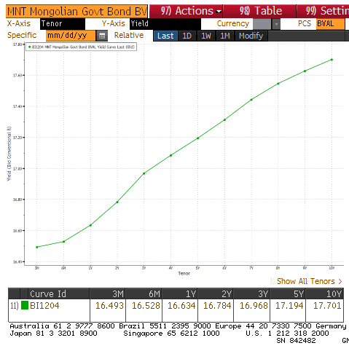
МОНГОЛ УЛСЫН 2017 ОНЫ НЭГДСЭН ТӨСВИЙН ТОГТВОРТОЙ БАЙДАЛ, ӨРИЙН УДИРДЛАГЫН ТОЙМ ДҮГНЭЛТ
ӨРИЙН УДИРДЛАГА, ТОГТВОРТОЙ БАЙДАЛ
Дотоод, гадаад зээлийн үйлчилгээний төлбөр
ЗГҮЦ-ны дотоодын зах зээл дэх өгөөжийн муруй
Монголын Хөрөнгийн Зах Зээлийн Зөвлөл

Slide 14
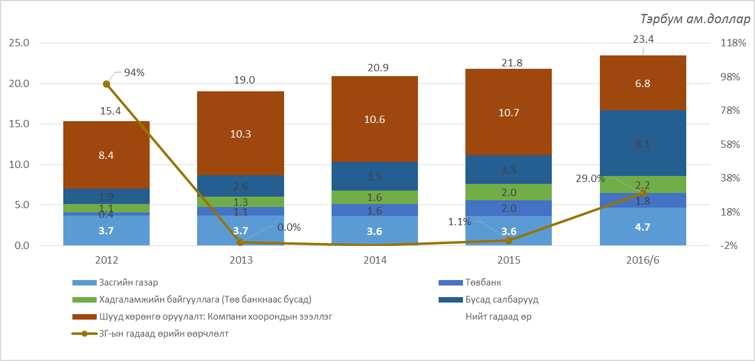
МОНГОЛ УЛСЫН 2017 ОНЫ НЭГДСЭН ТӨСВИЙН ТОГТВОРТОЙ БАЙДАЛ, ӨРИЙН УДИРДЛАГЫН ТОЙМ ДҮГНЭЛТ
ӨРИЙН УДИРДЛАГА, ТОГТВОРТОЙ БАЙДАЛ
ЗГ-ын гадаад өр
Монгол улсын нийт гадаад өр 2010 оны эцэст 5.9 тэрбум ам.доллар байсан бол 2016 оны 3-р улирлын байдлаар 23.4 тэрбум ам.долларт хүрээд байна. Өнгөрсөн 6 жилийн CAGR 25.89% байна.
Үнэт цаас 42%
Зээл 58%
Эх сурвалж: Монгол банк
Монголын Хөрөнгийн Зах Зээлийн Зөвлөл

Slide 15
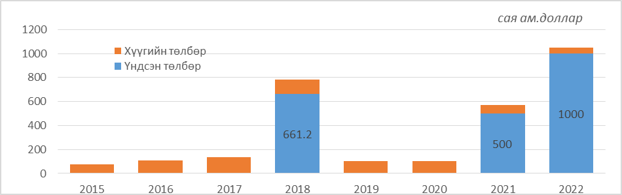
МОНГОЛ УЛСЫН 2017 ОНЫ НЭГДСЭН ТӨСВИЙН ТОГТВОРТОЙ БАЙДАЛ, ӨРИЙН УДИРДЛАГЫН ТОЙМ ДҮГНЭЛТ
ӨРИЙН УДИРДЛАГА, ТОГТВОРТОЙ БАЙДАЛ
ЗГ-ын гадаад үнэт цаасны эргэн төлөлт
2012/12 сард Монгол Улс олон улсын зах зээл дээр бонд гаргаж 4.13%, 5.13% хүүтэйгээр 1.5 тэрбум ам.доллар босгож байсан бол 3 жилийн дараа 10.88% хүүтэйгээр 500 сая ам.долларын бонд арилжсан байна. Хүүгийн түвшин 2 дахин нэмэгдсэн байна. Ирэх онд олон улсын зах зээлд бонд гаргах хамгийн доод хүү 10% байх төлөвтэй байна.
2012 он 500 сая ам.доллар, 4.13%, 5 жил
2015 он 1 тэрбум юанийн Дим Сам бонд, 7.5%, 3 жил
2012 он 1000 сая ам.доллар, 5.13%, 10 жил
2016 он 500 сая ам.доллар, 10.88%, 5 жил
Монголын Хөрөнгийн Зах Зээлийн Зөвлөл

Slide 16
МОНГОЛ УЛСЫН 2017 ОНЫ НЭГДСЭН ТӨСВИЙН ТОГТВОРТОЙ БАЙДАЛ, ӨРИЙН УДИРДЛАГЫН ТОЙМ ДҮГНЭЛТ
ӨРИЙН УДИРДЛАГА, ТОГТВОРТОЙ БАЙДАЛ
2017 онд шинээр болон үргэлжлүүлэн авах хөнгөлөлтэй зээл
2017 онд шинээр эхлүүлэх 28 төсөл хөтөлбөрт нийт 224.4 тэрбум төгрөгийн хөнгөлөлттэй зээлийг шинээр авна
Үүний 65%-ийг БНХАУ-ын ЭКСИМ банкнаас авахаар байна
Монгол улсын 2017 оны нэгдсэн төсвийн төсөлд тусгагдсанаар 117 төсөл хөтөлбөр хэрэгжүүлэх санхүүжилт болох 857.7 тэрбум төгрөгийг гадаадын хөнгөлөлттэй зээл, буцалтгүй тусламжаар шийдэхээр төлөвлөсөн байна. Үүний хэрэгжиж байгаа болон шинээр хэрэгжүүлэх нийт 74 төсөл хөтөлбөрт 723.1 тэрбум төгрөгийн гадаадын хөнгөлөлттэй зээл авахаар тусгасан байна. Эдгээр хөнгөлөлттэй зээлийн эх үүсвэрийг авч үзвэл БНХАУ-ын ЭКСИМ банкны санхүүжилт нийт санхүүжилтын 34%, Японы Засгийн газар болон Жайка 25%, 21%-ийг АХБанк санхүүжүүлж байна.
Монголын Хөрөнгийн Зах Зээлийн Зөвлөл

Slide 17
МОНГОЛ УЛСЫН 2017 ОНЫ НЭГДСЭН ТӨСВИЙН ТОГТВОРТОЙ БАЙДАЛ, ӨРИЙН УДИРДЛАГЫН ТОЙМ ДҮГНЭЛТ
ӨРИЙН УДИРДЛАГА, ТОГТВОРТОЙ БАЙДАЛ
Нийт ЗГ-ын өрийн үйлчилгээ ба өрийн үйлчилгээний ДНБ болон тэнцвэржүүлсэн орлогод эзлэх хувь /тэрбум төгрөг/
2016 оны хүлээгдэж буй гүйцэтгэлээр ЗГ-ын нийт өрийн үйлчилгээний ДНБ-д эзлэх хувь 21%-д хүрэхээр хүлээгдэж байгаа бол 2017 оны төсөөлөлөөр 20%-д хүрэхээр байна.
2016 онд төлөгдөх хүүгийн төлбөр төсвийн тэнцвэржүүлсэн орлогын 20%, 2017 онд 23%-д хүрэхээр тооцоологдсон байна. Сүүлийн жилүүдэд нийт өрийн үйлчилгээний төлбөр улсын тэнцвэржүүлсэн орлогод эзлэх хувь үлэмж нэмэгдэж байгаа ба энэ нь төсөвт ирэх өрийн дарамтыг улам нэмэгдүүлж, өрийг өрөөр хаах сонголтыг үлдээх, улмаар санхүүжилтын зардал өсөх, өрийн дарамт гүнзгийрэх нөхцлийг бүрдүүлэх эрсдэл өндөр байна.
Монголын Хөрөнгийн Зах Зээлийн Зөвлөл

Slide 18
МОНГОЛ УЛСЫН 2017 ОНЫ НЭГДСЭН ТӨСВИЙН ТОГТВОРТОЙ БАЙДАЛ, ӨРИЙН УДИРДЛАГЫН ТОЙМ ДҮГНЭЛТ
ӨРИЙН УДИРДЛАГА, ТОГТВОРТОЙ БАЙДАЛ
Гадаад өрийн тогтвортой байдлын үзүүлэлт
Дэлхийн банк Олон улсын валютын сангийн санал болгодог Засгийн газрын нийт өрийн тогтвортой байдлыг хэмжих дээрх 3 үзүүлэлт байдаг ба уг аргачлалын дагуу тооцоолол хийж үзэхэд ЗГ-ын нийт өрийн төсвийн тэнцвэржүүлсэн орлогод эзлэх хувь 88%, хэрэв 2017 онд хугацаа нь дуусч буй ХБ-ны 580 сая ам.долларын евро бондыг ЗГ төлөхөөр тооцвол энэ харьцаа 107%-д хүрэх тооцоолол байна. Өрийн үйлчилгээ ба төсвийн орлогын харьцаа ирэх онуудад өндөр байгаа нь Засгийн газар өрөө шинэчлэх эсвэл өөр эх үүсвэрийн зээлээр өмнөх өрөө дарахаас өөр сонголтгүй байгаа нь харагдаж байна. Энэ тохиолдолд хүүгийн зардал өсөх ба өрийн дарамт нэмэгдэх өндөр эрсдлийг дагуулж байна
 | Сэрэмжлэх түвшин | 2013 | 2014 | 2015
Гадаад өр (ӨҮЦ) / ДНБ | 40% | 34.7% | 46.3% | 52.1%
Гадаад өр (ӨҮЦ) / Экспорт | 150% | 77.0% | 99.1% | 129.0%
Гадаад өр (ӨҮЦ) / Төсвийн тэнцвэржүүлсэн орлого | 250% | 103.6% | 162.6% | 201.9%
Гадаад өрийн үйлчилгээ / Экспорт | 20% | 2.9% | 4.9% | 5.0%
Гадаад өрийн үйлчилгээ / Төсвийн тэнцвэржүүлсэн орлого | 30% | 3.9% | 8.1% | 7.8%
Засгийн газрын нийт өрийн дарамтын үзүүлэлт
 | 2016 | 2017 | 2018 | 2019
Засгийн газрын нийт өр (ӨҮЦ) / ДНБ | 88% | 85% | 80% | 75%
Засгийн газрын нийт өр (ӨҮЦ) / Төсвийн тэнцвэржүүлсэн орлого | 396% | 372% | 342% | 330%
Нийт ЗГ-ын өрийн үйлчилгээ / Төсвийн тэнцвэржүүлсэн орлого | 94% | 88% | 99%
Монголын Хөрөнгийн Зах Зээлийн Зөвлөл

Slide 19
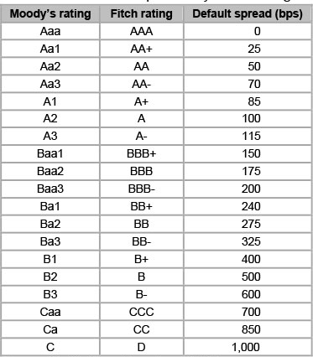
МОНГОЛ УЛСЫН 2017 ОНЫ НЭГДСЭН ТӨСВИЙН ТОГТВОРТОЙ БАЙДАЛ, ӨРИЙН УДИРДЛАГЫН ТОЙМ ДҮГНЭЛТ
ӨРИЙН УДИРДЛАГА, ТОГТВОРТОЙ БАЙДАЛ
Зээлжих зэрэглэл түүний нөлөөлөл
 | 2014.11 | 2015.11 | 2016.10
S&P | В+ тогтвортой | В+тогтвортой | В- тогтвортой
Moody’s | В2 сөрөг | В2 сөрөг | В3 сөрөг
Fitch | В+сөрөг | B+ сөрөг | В тогтвортой
Мүүдс В2-с В3 болгож бууруулах нь олон улсын зах зээл дээрээс татах санхүүжилтын зардлыг 100bps буюу 1%-иар шууд нэмэгдүүлдэг гэсэн судалгаа байна. Гэхдээ энд хөрөнгө оруулагчийн хүсэл, эрсдлээс айх түвшин, тухайн улсын улс төр, ЗГ-ын чадварлаг байдал зэрэг олон зүйлээс хамаарч тухайн улсын үнэт цаасны хүү тогтдог.
Монголын Хөрөнгийн Зах Зээлийн Зөвлөл

Slide 20
МОНГОЛ УЛСЫН 2017 ОНЫ НЭГДСЭН ТӨСВИЙН ТОГТВОРТОЙ БАЙДАЛ, ӨРИЙН УДИРДЛАГЫН ТОЙМ ДҮГНЭЛТ
ГАДААД ЗЭЭЛ, ТУСЛАМЖААР ХЭРЭГЖҮҮЛЭХ ТӨСӨЛ ХӨТӨЛБӨРҮҮД
Гадаад зээл, тусламжаар хэрэгжүүлэх төсөл хөтөлбөрүүдийн тоо салбараар
Гадаад зээл, тусламжийн санхүүжилт салбараар
2017 онд гадаад зээл, буцалтгүй тусламжаар 111 төслийг 857.7 тэрбум төгрөгөөр санхүүжүүлэхээр төлөвлөсний 723.1 тэрбум төгрөг нь зээл, үлдэх хэсэг нь буцалтгүй тусламж байна. Уг зээлийн 224.4 тэрбум нь 2017 он шинээр авч буй зээл байна.
Монголын Хөрөнгийн Зах Зээлийн Зөвлөл

Slide 21
МОНГОЛ УЛСЫН 2017 ОНЫ НЭГДСЭН ТӨСВИЙН ТОГТВОРТОЙ БАЙДАЛ, ӨРИЙН УДИРДЛАГЫН ТОЙМ ДҮГНЭЛТ
ГАДААД ЗЭЭЛ,ТУСЛАМЖААР ХЭРЭГЖҮҮЛЭХ ТӨСӨЛ ХӨТӨЛБӨРҮҮД
Гадаад зээл, тусламжаар хэрэгжүүлэх төсөл хөтөлбөрүүдийн тоо салбараар
Зээл, тусламжийг санхүүжүүлэгч 23 талаас санхүүжилтийн хэмжээгээр БНХАУ-ын ЗГ болон түүний харъяа байгууллагууд тэргүүлж Японы улс, Азийн Хөгжлийн Банк, Дэлхийн банк, БНСУ удаалж байна. Гэхдээ БНХАУ-ын санхүүжүүлж буй зээл, тусламжийн 51 хувь нь (мөнгөн дүнгээр) тус улсын Эксим банкнаас шинээр авч буй зээл юм.
Монголын Хөрөнгийн Зах Зээлийн Зөвлөл

Slide 22
МОНГОЛ УЛСЫН 2017 ОНЫ НЭГДСЭН ТӨСВИЙН ТОГТВОРТОЙ БАЙДАЛ, ӨРИЙН УДИРДЛАГЫН ТОЙМ ДҮГНЭЛТ
ГАДААД ЗЭЭЛ ТУСЛАМЖААР ХЭРЭГЖҮҮЛЭХ ТӨСӨЛ ХӨТӨЛБӨРҮҮД
Гадаад зээл тусламжаар хэрэгжүүлэх төсөл хөтөлбөрүүдийн санхүүжилт (Төсвийн ерөнхийлөн захирагчдаар)
Монголын Хөрөнгийн Зах Зээлийн Зөвлөл

Slide 23
МОНГОЛ УЛСЫН 2017 ОНЫ НЭГДСЭН ТӨСВИЙН ТОГТВОРТОЙ БАЙДАЛ, ӨРИЙН УДИРДЛАГЫН ТОЙМ ДҮГНЭЛТ
АСУУЛТ & ХАРИУЛТ
АНХААРАЛ ТАВЬСАН ТА БҮХЭНД БАЯРЛАЛАА!
Монголын
Хөрөнгийн Зах зээлийн Зөвлөл
2016 он

